Slide 1
実験用溶媒管理システム
DX化に向けた
要件定義
ホーム
溶媒の登録・使用
溶媒の在庫閲覧
在庫のお知らせ
中間報告 / 2026年度 DXプロジェクト
記録から判断支援へ
ChemStock開発チーム
01
Notes:
本日は、昨年度から引き継いだ溶媒管理システムについて、今年度の中間報告として要件定義の進捗を説明します。中心になる考え方は、記録するシステムから判断を支援するシステムへ進めることです。

Slide 2
背景
溶媒管理では、場所ごとの総量把握が欠かせない
消防法上の危険物にあたる溶媒は、種類ごとの指定数量を基準に管理する必要がある。複数の溶媒を同じ場所で扱う場合は、物質ごとの倍数を合算して見る。
指定数量の考え方
在庫量
を溶媒ごとに計算
紙の記録では、現在量を横断的に確認しにくい
指定数量
保管庫・実験室・研究室で管理方法が異なる
合算倍率 = Σ
安全管理に必要な情報共有が遅れやすい
02
Notes:
背景です。溶媒は単純に何本あるかだけでなく、指定数量という基準に対してどの程度保管しているかを見なければなりません。紙や場所ごとの管理では、全体の状況をすぐに把握することが難しくなります。

Slide 3
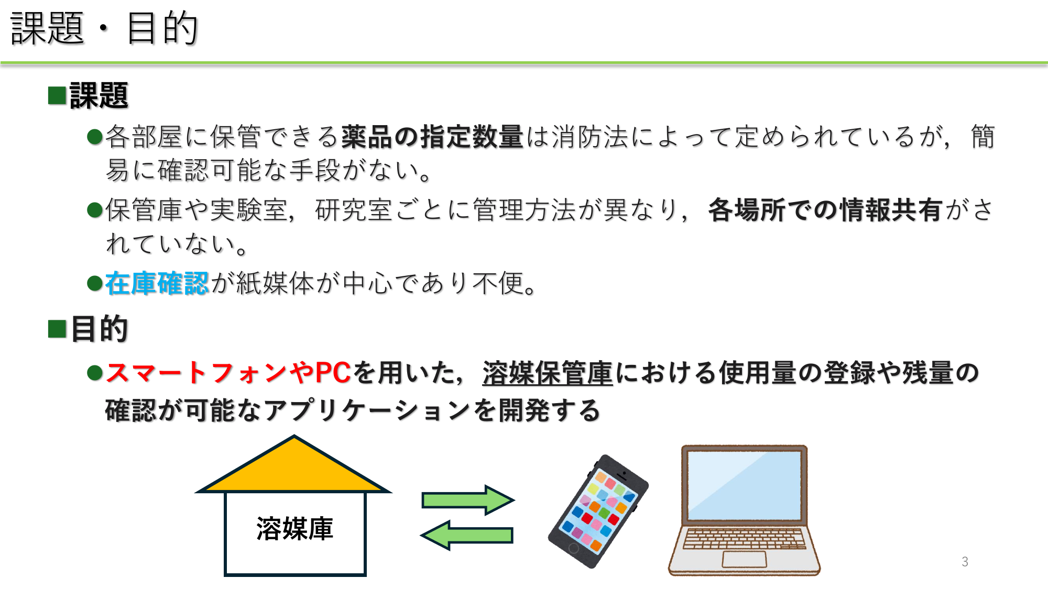
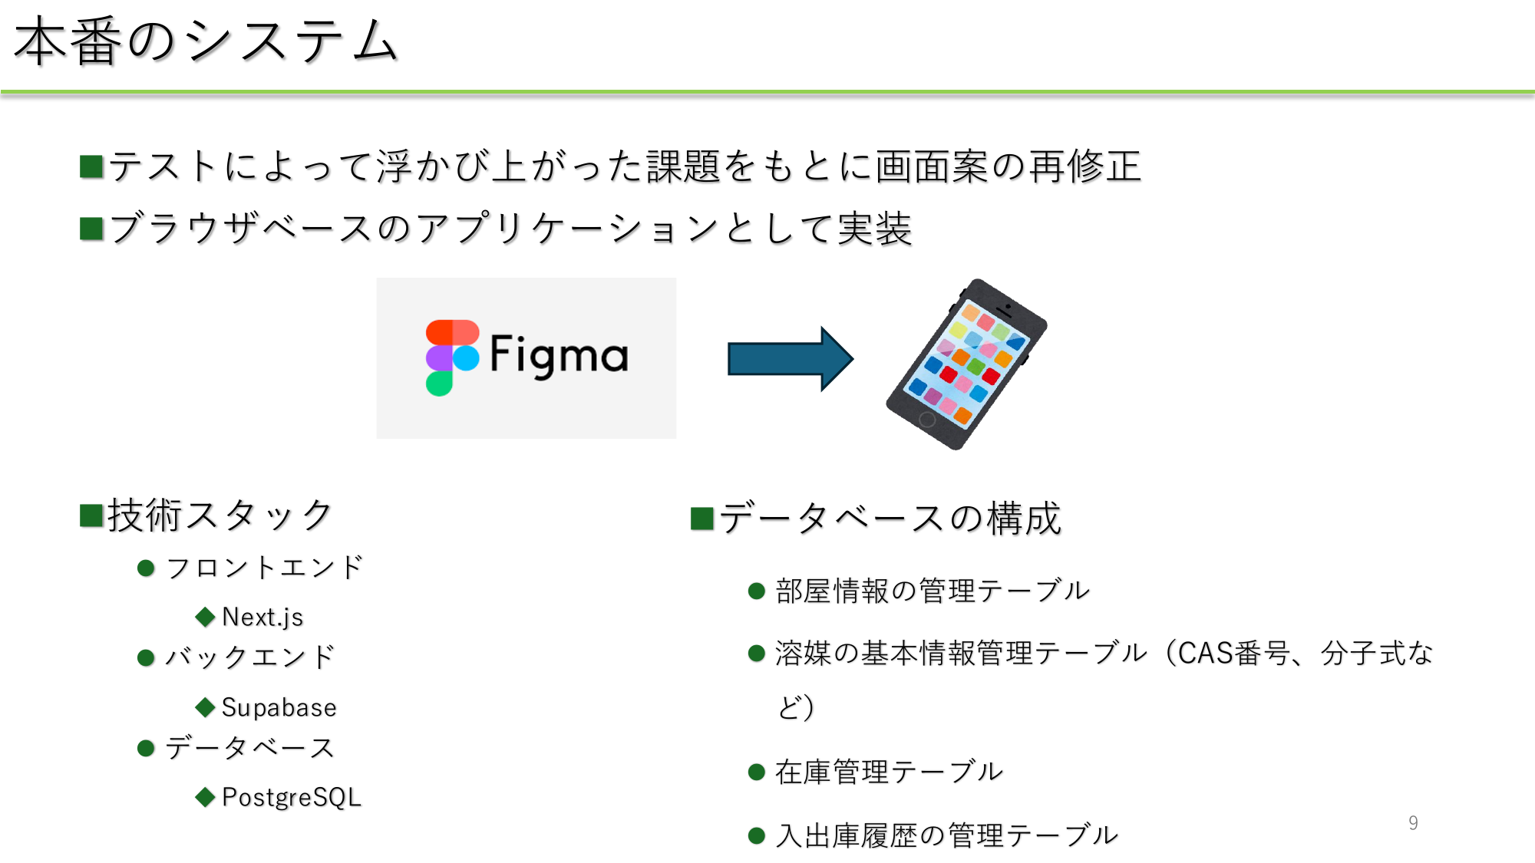
引き継ぎ内容
昨年度は、紙の記録をアプリで扱える状態まで到達した
使用量登録
残量確認
Webアプリ化
Next.js / Supabase
最低限の記録・閲覧機能が実装済み。ここから「記録されたデータをどう活用するか」が今年度の論点になる。
03
Notes:
昨年度は、紙中心だった管理をWebアプリとして扱えるところまで進みました。使用量の登録や残量確認ができるようになり、技術的にもNext.jsとSupabaseの構成で本番システムが作られています。今年度は、この記録をどう活用していくかが出発点です。

Slide 4
今年度の課題
記録は残るが、判断はまだ人に残っている
現状のアプリは「入力・閲覧」には有効だが、安全管理や在庫判断に必要な気づきは、利用者や管理者の確認作業に依存している。
指定数量の確認
欠品への気づき
情報共有
人が倍率を確認し、必要な対応を判断する
残量を見た人の経験と勘に依存する
問題に気づくタイミングが人によって変わる
今年度の焦点
人が見る前提から、システムが先に気づく前提へ
04
Notes:
課題は、データが入力されても、それをもとに判断する部分は人に残っていることです。指定数量の確認も、欠品への気づきも、情報共有も、人が確認して初めて動きます。今年度はこの部分をシステム側に寄せることを目標にしました。

Slide 5
DXとしての位置づけ
今年度は、データが業務判断を支援する段階に進める
DXプロジェクトとして重要なのは、単に画面を増やすことではなく、業務の進み方が変わること。今回の要件定義では、デジタイゼーションの次の段階を明確にした。
1
デジタイゼーション
2
デジタライゼーション
3
DX
紙の記録簿を
デジタル記録へ
システムが判断し
通知・提示する
研究室・全学の
管理の仕組みを変える
昨年度まで
今年度の中心
長期構想
記録するシステムから、判断を支援するシステムへ
05
Notes:
DXとしての位置づけです。昨年度までで紙の記録をデジタルに置き換える段階は進みました。今年度は、そのデータを使ってシステムが判断し、人に通知や見通しを出す段階、つまりデジタライゼーションを中心にしています。

Slide 6
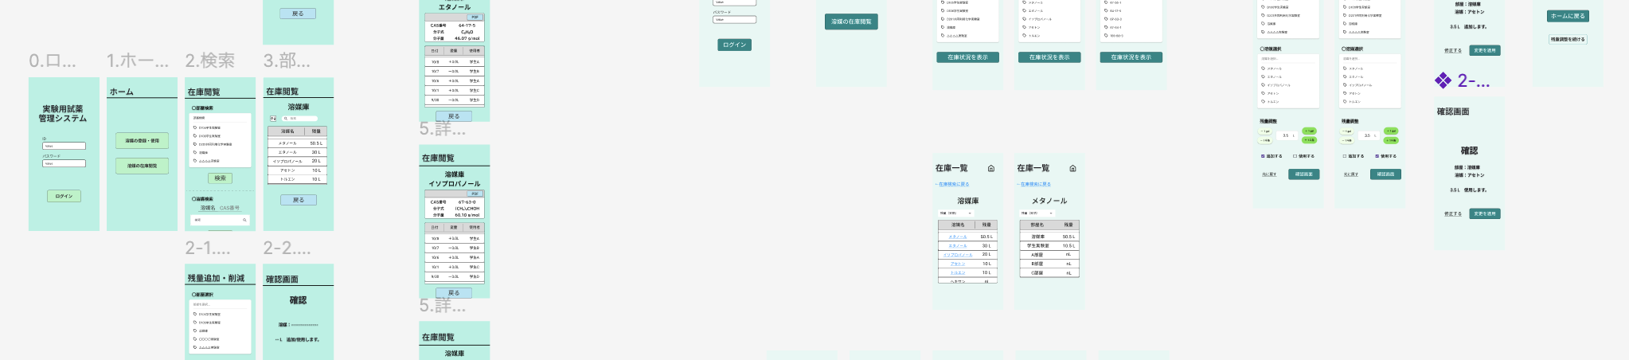
進捗
要件定義では、実装に入るための条件を揃えた
今年度の中間時点では、DXコア機能を実装するために、要求を機能・データ・画面・遷移へ分解して整理した。
機能要件
データ設計
グラフ
何を判定し、誰に表示・通知するか
指定数量・通知・設定値をどこに持つか
残量推移
予測線
画面設計
画面遷移
下限割れ予測
既存画面にどの差分を追加するか
既存フローを壊さずどこに接続するか
既存UIのトーンを踏襲し、追加は差分に絞る
06
Notes:
進捗としては、実装そのものではなく、実装に入るための要件定義を進めました。機能要件、データ設計、画面設計、画面遷移に分け、既存画面のフローを壊さずに差分として追加する方針にしています。

Slide 7
DXコア機能
コア機能は、安全管理と在庫判断の2本柱にした
指定数量の常時監視
欠品予測
入出庫のたびに、溶媒庫単位で合算倍率を自動判定する。
直近の出庫履歴から、下限割れ予測日をホームとグラフに表示する。
Before
人が定期的に確認
After
しきい値超過を通知
管理者向け
研究室ユーザーには非表示
経験と勘から
データによる見通しへ
07
Notes:
コア機能は2つです。1つ目は指定数量の常時監視で、入出庫のたびにシステムが合算倍率を判定し、管理者に通知します。2つ目は欠品予測で、出庫履歴から下限割れの予測日を示します。どちらも、人が後から気づくのではなく、システムが先に気づく設計です。

Slide 8
今後の予定
次は要件を実装し、運用で検証できる形にする
中間報告後は、要件定義で決めた差分を順に実装し、実際の利用者に近い操作で確認する。
1
2
3
4
DB差分を実装
画面へ反映
判定ロジック
テスト・ヒアリング
指定数量・下限・通知・設定値
ホーム・グラフ・
指定数量モニター
通知生成と欠品予測を接続
使いやすさと
運用上の不足を確認
最終的には、管理者が安全管理と在庫判断を継続的に改善できる仕組みにする。
08
Notes:
今後は、データベースの差分、画面反映、判定ロジック、テストとヒアリングの順で進めます。最終的には、単に便利なアプリではなく、安全管理と在庫判断を継続的に改善できる仕組みにすることを目指します。

